Slide 1
Leren van ongevallen
Workshop door:
Henk Jan Manuel – RIVM
Karen van Tol – Royal HaskoningDHV

Slide 2
Bron: Bosatlas van de veiligheid, 2017

Slide 3
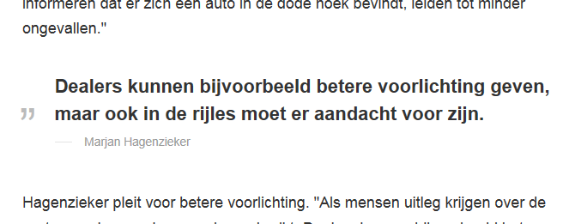
Leren van ongevallen

Slide 4
Ongevallen – leren van fouten
1905 ernstige arbeidsonge-vallen/jr
30% (613/jr)
Vallen van hoogte
9% (161/jr)
Vallen van een ladder/trapje
0,5% (7/jr)
Vergissing op kennisniveau
4% (70/jr)
Ladder stond niet goed

Slide 5
Leren van fouten (2)
4 spills in twee jaar tijd bij lossen van schepen:
50 l olie
200 l olie
Calamiteuze lozing met grote milieueffecten
25 l aromaat
10 l waswater

Slide 6
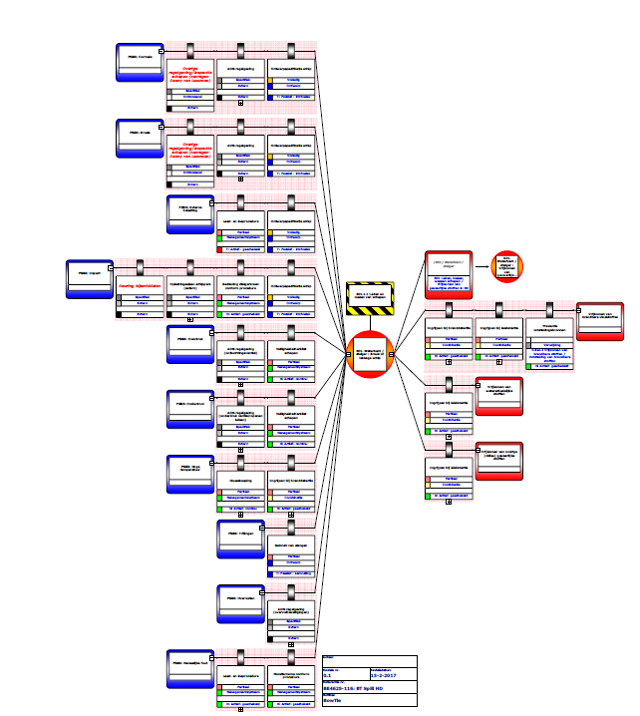
TRIPOD: incident-specifiek (4x)
Hoe is het misgegaan?
Welke barrières hebben gefaald?
VERBETERMAATREGELEN op SYSTEEMNIVEAU:
Technisch
Organisatorisch
BowTie: brede analyse oorzaken
Welke barrières zijn mogelijk?
Hoe kunnen we deze borgen?
SCHOUW + INTERVIEWS
ANALYSE VAN NEAR-MISSES en EERDERE INCIDENTEN

Slide 7
Hoe leren we van ongevallen?
Oorzaken
Veel!!!
Maatregelen afhankelijk van:
Gedrag
Kennis
Cultuur
Hoe aan te pakken?
Wat zijn succesfactoren?
Wie roept?

Slide 8
Ongevallen – leren van successen
Resilience studie, factoren:
Multidisciplinaire teams (bias!), ook: uitgebalanceerde karakters
“Summit fever” (we zijn er bijna, zonde om nu te stoppen…)
“Switched on” zijn
Management support (beslissingen in het heetst van de strijd)
Let op mentale afsnijpaden
Vakmanschap en expertise vóór hierarchie
RIVM onderzoek naar succesfactoren

Slide 9
Leren van ongevallen
Workshop (30 minuten)
Factoren (succesvol) bij voorkomen van ongevallen:
1 Maak een top 3 van factoren:
Leg de criteria vast
2 Bedenk daar praktijkmaatregelen bij:
Wat zijn de voors (minimaal 2) en tegens (minimaal 2)?
3 Bereid gezamenlijk een presentatie voor (3 min):
Welke top 3?, Waarom?
Beste oplossing? Waarom?
Wat hebben we als groep van elkaar geleerd?

Slide 10
Bron: Bosatlas van de veiligheid, 2017

